Slide 1
СТРАХОВАНИЕ

Slide 2
Что такое «страхование?»
Страхование, система мероприятий по созданию денежного (страхового) фонда, из средств которого производится возмещение ущерба и выплата иных денежных сумм в результате стихийных бедствий, несчастных случаев, наступления других событий.
Как страхование снижает расходы потребителей?
Как страхование разделяет риск?

Slide 3
Формы страхование
Индивидуальное
Вид личного страхования с конкретным физическим лицом в индивидуальном порядке
Коллективное
Вид страхования группы людей

Slide 4
Принципы страхования
№ 1
Обязательное
(в медицине,
на транспорте)
Добровольное
(договор вступает в силу только после оплаты первого страхового взноса)
№ 2

Slide 5
Виды страхования
Взаимное страхование, когда страхующиеся вскладчину создают свой фонд без посредничества страховой компании. Древнейший, но используют редко.
Обычное страхование через посредничество страховой компании. Это основной вид страхования
Сострахование – это разделение ответственности и, соответственно, страхового взноса между страховыми компаниями.
Перестрахование – это страхование рисков самих страховых компаний, т.е. невыплаты страховых премий из-за перерасхода страховых фондов.

Slide 6
Объект страхования. Страхуется не сам по себе риск, а убытки, являющиеся следствием страхового случая.
Прямой убыток
Проявляется в потере или обесценивании застрахованного имущества или стоимости услуг.
Косвенный убыток
Проявляется в виде недополученного дохода либо вследствие прямого убытка, либо непосредственно вследствие страхового случая.

Slide 7
Страхование в России.
До 1988 года был один источник страхования – государственный.
В 1988 появилась первая коммерческая страховая компания

Slide 8
Особенности российского страхования

Slide 9
Страховые услуги
Страхование жизни
Медицинское страхование
Социальное страхование
Страхование ответственности перед третьими лицами
Страхование личного имущества
Страхование бизнес-рисков

Slide 10
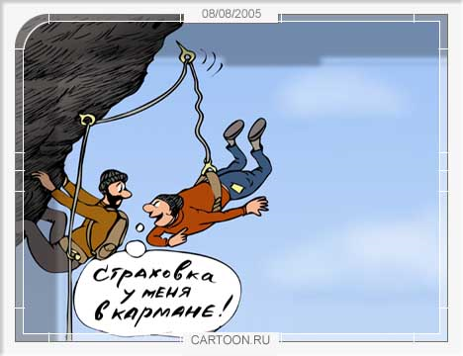
Страхование жизни
Главная цель страхования жизни – обеспечение финансовой помощи семье в случае потери одного из её членов. Сюда же относится страхование на дожитие.
Дожил до определённого события – получи страховку.

Slide 11
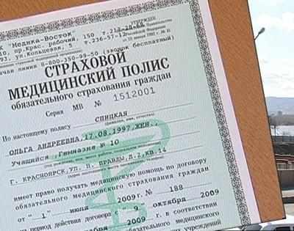
Медицинское страхование
Обязательное
Цель: предоставить всем членам общества равный доступ к качественным медицинским услугам.
Добровольное
является дополнительной программой к установленному объёму медицинской помощи, что действует для лиц, указанных страхователями в качестве выгодополучателей. ДМС осуществляется за счёт средств определённого бюджета, личных взносов граждан, взносов работодателя.

Slide 12
Социальное страхование
Страхование от несчастных случаев
Индивидуальное
Коллективное
Страхование от потери работы
Включает в себя обязательное пенсионное страхование, коллективное страхование от несчастных случаев, страхование риска потерять работу и др.
Берёт на себя почти целиком государство и осуществляет
его через страховые компании. Такое страхование
Компенсирует ущерб рабочим и служащим, вызванный
Потерей работы из-за сокращения штатов или ликвидации
предприятия.

Slide 13
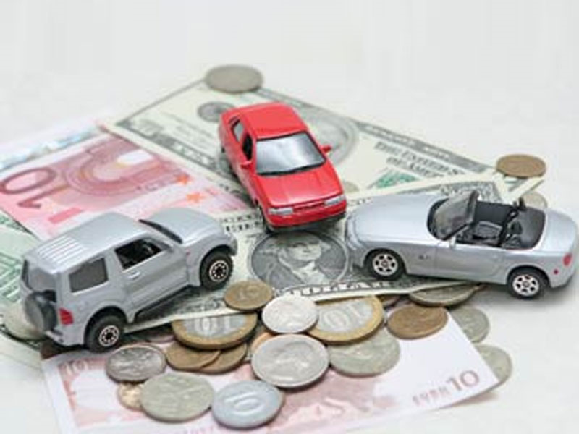
Страхование ответственности перед третьими лицами
В обязательном порядке с 1996 года страхуется ответственность владельцев транспорта в случае аварий.
За рубежом страхуются, например, ошибки бухгалтеров и врачей.

Slide 14
Страхование личного имущества
Защищает владельцев страховых полисов от финансового ущерба в результате уничтожения или повреждения предметов домашнего обихода или личных вещей.
В России хорошо развит.

Slide 15
Страхование бизнес-рисков
Широко распространено в мире, для многих видов бизнеса является обязательным условием.
Список бизнес-рисков:
Риски неисправности технических устройств
Нарушения технологий
Забастовки
Социальные конфликты
Кризисы
Воины
Торговые санкции и т.д.

